Slide 1
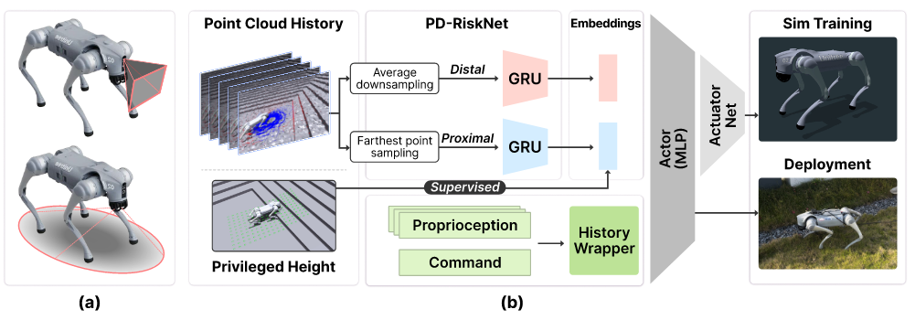
Omni-Perception: Omnidirectional Collision Avoidance for Legged Locomotion in Dynamic Environments
图(a)表示不同传感器覆盖范围的可视化，图(b)表示感知和控制方面的详细描述
Notes:
PD-RiskNet 感知网络：近场点云处理与远场点云处理
高保真 LiDAR 仿真工具：网格划分与更新策略
风险感知强化学习策略：观测空间、动作空间与奖励函数

